Slide 1
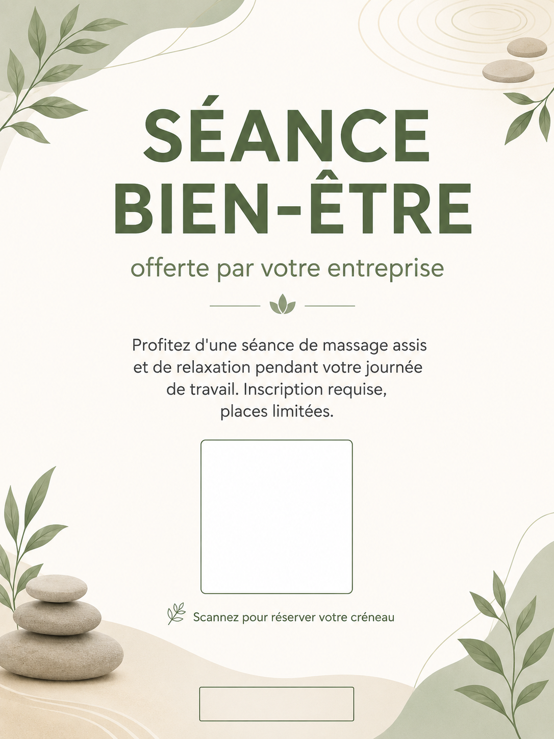
SÉANCE
BIEN-ÊTRE
offerte par votre entreprise
❧
Profitez d'une séance de massage assis
et de relaxation pendant votre journée
de travail. Inscription requise,
places limitées.
Scannez pour réserver votre créneau

